Slide 1
科研项目选题与研究方法浅谈
知识服务中心
舒予
2020.9

Slide 2
目 录
申报经历
如何选题
研究方法

Slide 3
目 录
申报经历
如何选题
研究方法

Slide 4
申报经历-1
2019.9月申报2020年度教育部人文社会科学研究项目
2020.3月立项
教育部人文社科项目不设申报指南，根据以往的立项项目确定该选题，《时序动态视角下基于密度算子的学者学术影响力跨学科评价方法研究》
有一定的研究基础（已发表7篇密切相关的论文）
2018年初，申报过国家社科青年项目
参考了过去几年的立项选题，《复杂引文网络中融合语义的学科交叉知识发现研究》
没有任何研究基础

Slide 5
申报经历-2
以我为主：选择自己熟悉的研究方向
前期成果：要有一定的前期研究成果
早做准备：预留充足的时间编写申报书

Slide 6
目 录
申报经历
如何选题
研究方法

Slide 7
如何选题
我的科研是怎么选题的？
科研=申报项目+论文写作+关注的工作动态+......
分享我的经历

Slide 8
问题1：如何寻找合适自己的研究方向？
2014年
如何寻找合适自己的研究方向？
与自己的专业特长结合起来

Slide 9
解决方法1：大量阅读期刊论文，结合自己的专业特长寻找研究方向
定期检索专业期刊最新的论文
快速浏览题目、摘要信息，如果能看懂、觉得与自己的基础知识较为接近，再去细读

Slide 10
问题2：如何确定自己的研究方向？
2015年初
选择科研评价作为自己的研究方向
查收查引工作的深入与拓展
其它高校图书馆已开展类似的工作
如何确定自己的研究方向？
与自己的工作实践结合起来

Slide 11
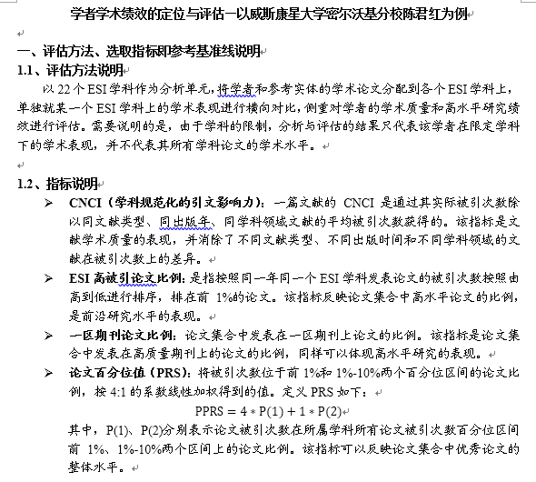
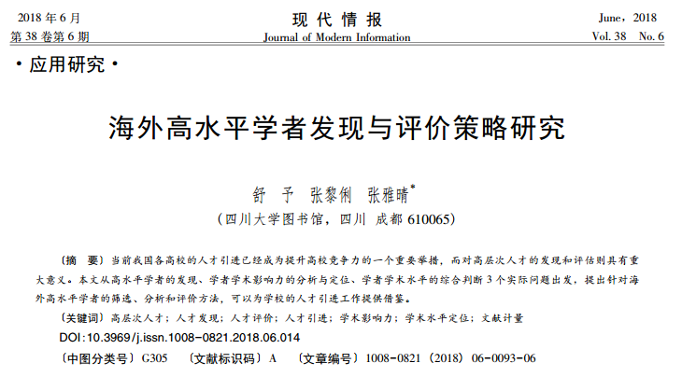
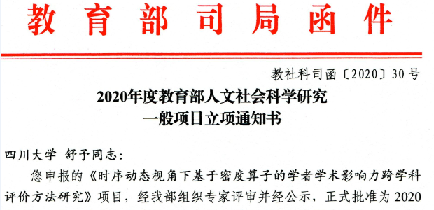
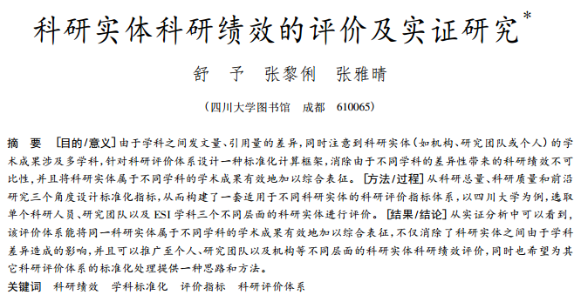
解决方法2：结合自己的实际工作，选择研究方向，一方面利用理论研究成果指导实践工作的开展，另一方面将工作中的问题提炼成理论
2017年底，中心任务：高被引科学家的影响力评价
科研最怕找不到题目，而图书馆员处在工作的第一线，时常都会遇到新的需求和问题，有来自师生的，有来自领导的，有来自同事的，可以多留意，把这些需求和问题转化为自己科研的选题
有前期的理论成果作支撑
将理论研究的思路转化到实际的工作中
将实际工作中的成果提炼、总结，发表成论文
将前期一系列的研究成果汇总、融合，申报项目
要考虑到实际工作的实用性、效率、可靠性，需要将复杂的理论简化。但这一切都是以理论研究作为基础的
实际工作通常都是朴实无华的，因此要挖掘、增加新颖点
论文通常关注的是极小一个点，申报项目应当是包含若干个点的一个“面”

Slide 12
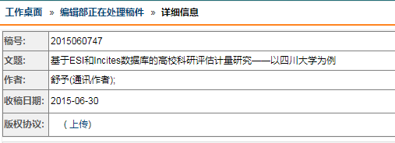
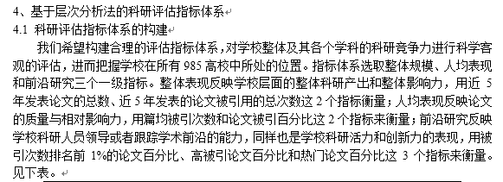
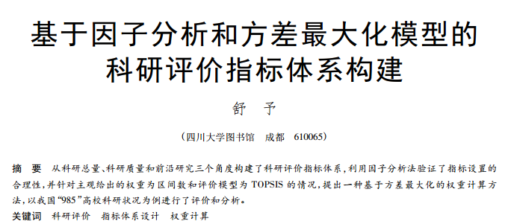
补充：研究选题不是“选”出来的，而是“做”出来的
2015年春季开设的一门新讲座
以完成一份报告、写一篇论文为目的，学习InCites和ESI数据库的使用方法
2015年6月，论文完成后，尝试投了几个期刊
2015年暑假，被拒稿N次之后，希望加入AHP，增加论文的“亮点”
2015年9月，忽然意识到可以把主观设置评价体系变为客观设置评价体系

Slide 13
目 录
申报经历
如何选题
研究方法

Slide 14
没有接受过图书情报专业的科研训练
由于专业知识和视角有限，偏向技术一些
自己的一些理解，“野路子”，仅供大家参考

Slide 15
一项研究需要具备的要素
新颖性：前人没有相类似的研究思路和方法
实用性：能够产生积极的效果，数据可以经受检验
创造性
要有理论意义和价值

Slide 16
思路一：求同
将自己的方法、思路、措施等提炼成理论
意义和价值：所谓理论，即放之四海而皆准，通俗地说就是能够启发他人，指导他人，起到参考和借鉴作用。
这个思路在于寻找把自己的方法、思路、措施中的共性提炼出来，以某一种视角提供给他人，进而投射到自己的工作中。

Slide 17
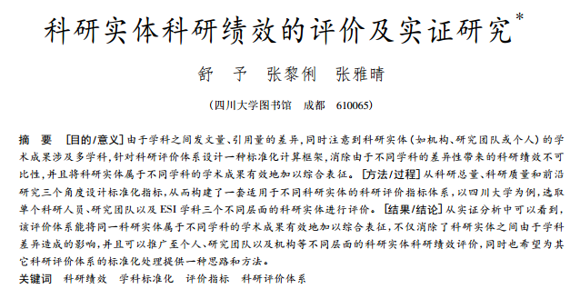
例1：科研绩效评价指标体系，学科之间有差异性，同时也涉及不同类型的评价对象
构建了一个适用于不同学科、不同类型研究实体的指标评价体系，从单一学科、单一对象的评价体系推广到任意学科、任意对象。

Slide 18
思路二：找异
针对某一类特定对象，为这类对象“量身定制”一套专有的思路、方法、措施，以能够精准有效地将这类对象揭示出来，或为这类对象提供精准的服务。
意义和价值：精准度和区分度。
这个思路在于现有方法适用的对象范围太大，并不能有效地作用于这类特殊对象，从而提出的专有思路和方法如果能够精准对应到这类对象，则是具有显著意义的。

Slide 19
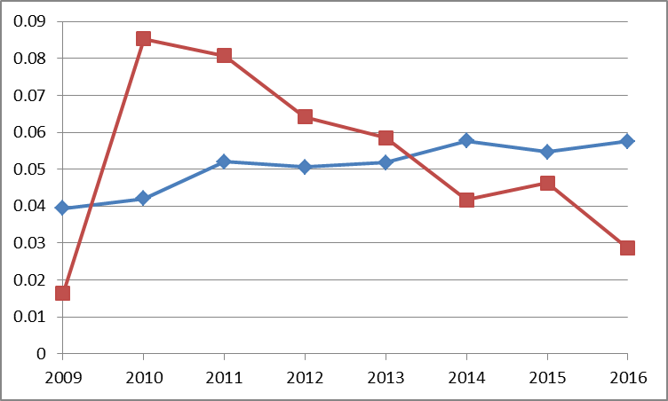
例2：期刊评价指标
通用型指标：影响因子
如何刻画一种期刊的学术表现趋势？
引入时间因素，设计了一种动态的评价指标，能够有效地将学术表现处于上升趋势的期刊揭示出来。
将该指标引入到学者评价中

Slide 20
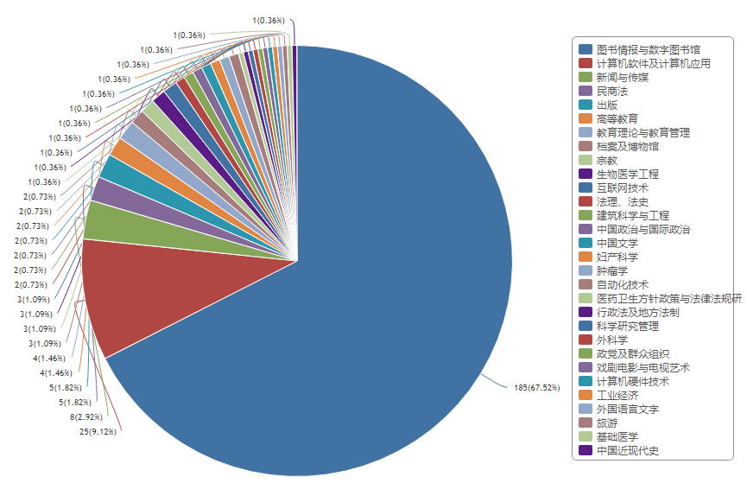
结语
图情档适合不同学科背景的科研学者：具有极突出的跨学科特征，兼备人文学科、技术学科和管理学科性质，与管理学、计算机科学、经济学和编辑出版等学科专业的交叉愈发突出^{[1]}，而随着数字人文技术的兴起，又与哲学、历史学、文学、语言学和社会学等学科相互融合^{[2]}。
我馆近十年发表论文涉及的学科分布，包含图情、计算机技术、新闻出版、高等教育、宗教、互联网技术、法学等等。
[1]初景利,张颖.以信息和数据为核心构建图情档学科体系与能力[J].文献与数据学报,2019,1(01):21-31
[2]刘炜,叶鹰.数字人文的技术体系与理论结构探讨[J].中国图书馆学报,2017,43(05):32-41

Slide 21
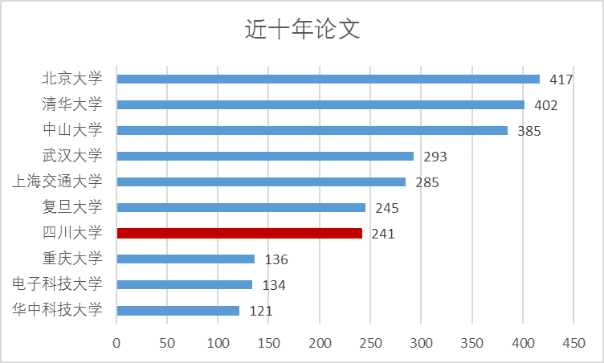
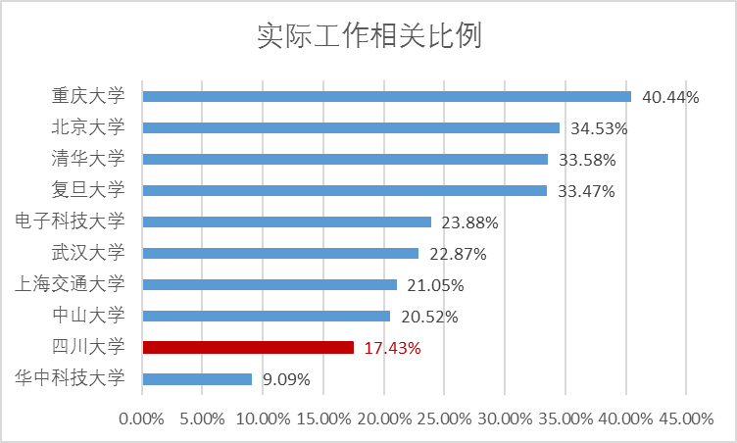
图书馆是一个做实际工作的好场所，能够将理论和实践紧密地联系在一起。
* 实际工作相关比例=某图书馆发表论文的主题字段包含该高校名称的论文数量/该图书馆发表论文的总数量。
该定义不一定准确，仅供参考

Slide 22
感谢图书馆提供了一个优越的科研平台！ 感谢领导、同事和课题组老师给予的指导、关心和帮助！！ 谢谢大家！！！

